Slide 1
제20장
내장함수, 정렬과 탐색, 람다식

Slide 2
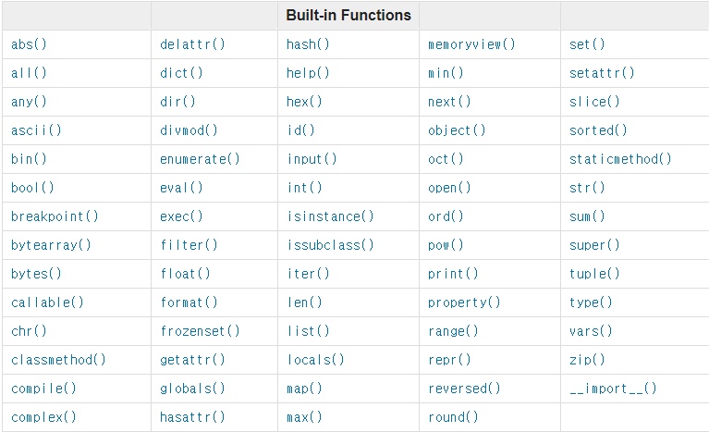
1. 내장 함수
1) 내장 함수
- 파이썬 인터프리터에는 항상 사용할 수 있는 많은 함수가 준비되어 있다. 이러한 함수를 내장 함수라고 한다. 예
를 들어, print() 함수는 지정된 객체를 표준 출력 장치 (화면)에 출력한다. 이들은 우리가 프로그램을 작성하는데
든든한 도구가 되어줄 것이다. 이들 함수들은 이용하면 프로그램을 훨씬 쉽게 작성할 수 있다.
- Python 3.8에는 69개의 내장 함수가 있다. 내장 함수들은 간단한 설명과 함께 알파벳 순서로 https://docs.pyth
on.org/3/library/functions.html에 나열되어 있다. 이들 함수들은 import 문장으로 포함시킬 필요가 없다. 언제든
지 사용할 수 있는 것이다. 그리고 대부분의 객체에 대해서도 사용이 가능하다. 우리는 가장 많이 사용되는 함수
만을 살펴볼 것이다. 하지만 학습하지 않은 함수라고 하더라도 함수의 이름만 보면 어떤 기능을 하는지 추측할
수 있을 것이다.

Slide 3
1. 내장 함수
1) 내장 함수
① abs() 함수
; abs() 함수는 숫자의 절대값을 반환하는 데 사용된다. 정수 및 부동 소수점 수를 포함하여 모든 수에 적용이
가능하다.
② all()
; all() 함수는 시퀀스(리스트나 딕셔너리 등)를 받아서, 시퀀스의 모든 항목이 참이면 True를 반환한다. 그렇지
않으면 False를 반환한다. 시퀀스가 비어 있으면 True를 반환한다. 0이 아닌 값은 참으로 간주되고 0은 거짓인 것으로 간주된다.
i = -20
print(abs(i))
출력결과
20
mylist = [1, 3, 4, 6] # 모든 값이 참이다.
print (all(mylist))
출력결과
True
mylist = [1, 3, 4, 0] # 하나의 값이 거짓이다.
print (all(mylist))
출력결과
False

Slide 4
1. 내장 함수
1) 내장 함수
③ any() 함수
; any() 함수는 시퀀스 객체에 있는 한 개의 항목이라도 참인 경우 참을 반환한다. 그렇지 않으면 거짓을 반환
한다.
④ bin() 함수
; bin() 함수는 정수의 이진 표현을 반환하는데 사용된다. 결과는 항상 접두사 0b로 시작한다.
mylist = [0, 1, 2, 3]
print(any(mylist))
출력결과
True
y = bin(15)
print(y)
출력결과
0b1111

Slide 5
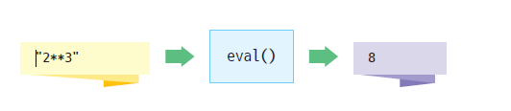
1. 내장 함수
1) 내장 함수
⑤ eval() 함수
; eval() 함수는 전달된 수식을 구문 분석하고 프로그램 내에서 수식의 값을 계산한다.
eval() 함수는 파이썬 인터프리터 쉘에 정의된 전역 변수를 사용할 수 있다.
exp = input("파이썬의 수식을 입력하시오:")
print(eval(exp))
출력결과
파이썬의 수식을 입력하시오: 7+8
15
x = 10
y = 5
print(eval(“x + y”))
출력결과
15

Slide 6
1. 내장 함수
1) 내장 함수
⑥ sum() 함수
; sum() 함수도 무척이나 유용한 함수이다. sum() 함수는 리스트에 존재하는 항목들을 전부 더하여 합계를 반환
한다.
⑦ len() 함수
; len() 함수는 객체를 길이를 계산하여 반환하는 함수이다. 예를 들어서 문자열의 길이를 계산하는데 len()을 사
용할 수 있다.물론 공백도 길이에 포함된다.
리스트에 len()을 사용하면 리스트 안에 있는 항목의 개수를 반환한다.
딕셔너리나 튜플에서도 항목의 개수를 반환한다. len() 함수는 특히 반복문에서 편리하게 사용해왔다.
print(sum([1, 2, 3 ]))
출력결과
6
print(len("All's well that ends well. "))
출력결과
27
print(len([1, 2, 3, 4, 5]))
출력결과
5

Slide 7

1. 내장 함수
1) 내장 함수
⑧ list() 함수
; 리스트를 생성하는 함수이다.
⑨ map() 함수
; map() 함수는 반복가능한 객체(리스트, 튜플 등)의 각 항목에 주어진 함수를 적용한 후 적용 결과를 반환한다.
여기에 list()를 적용하면 리스트가 된다.
s = 'abcdefg’
print(list(s)) # 리스트 객체의 생성자이다.
출력결과
[‘a’, ‘b’, ‘c’, ‘d’, ‘e’, ‘f’, ‘g’]
t = (1, 2, 3, 4, 5, 6)
print(list(t))
출력결과
[1, 2, 3, 4, 5, 6]
def square(n):
return n*n
mylist = [1, 2, 3, 4, 5]
result = list(map(square, mylist))
print(result))
출력결과
[1, 4, 9, 16, 25]
map()함수는 반복 가능한 객체의 모든 항목에 대하
여 지정된 함수를 적용한다.

Slide 8
1. 내장 함수
1) 내장 함수
⑩ dir() 함수
; dir은 객체가 가지고 있는 변수나 함수를 보여 준다. 예를 들어서 리스트 객체가 가지고 있는 변수와 함수를
출력해보면 다음과 같다. 객체에 dir() 메소드가 정의되어 있는 경우, 이 메소드가 호출되며 dir() 메소드는 리스
트로 변수와 함수를 반환한다.
우리는 리스트 객체가 제공하는 append(), count()와 같은 함수를 볼 수 있다. 파이썬이 내부적으로 사용하는
함수는 앞에 __가 붙어 있다. dir 함수는 어떤 객체에서 사용할 수 있는 함수들이 무엇인지를 알고 싶을 때 유
용하다.
print(dir([1, 2, 3]))
출력결과
['__add___',
‘__class__',
‘__contains__’,
‘__delattr__’
…

Slide 9
1. 내장 함수
1) 내장 함수
⑪ max(), min() 함수
; max() 함수는 리스트나 튜플, 문자열에서 가장 큰 항목을 반환한다. 예를 들어서 정수의 리스트에서 가장 큰
정수를 찾을 때 사용할 수 있다. min()은 가장 작은 정수를 반환한다.
⑫ enumerate() 함수
; 시퀀스 객체를 입력 받아, 열거형(enumerate) 객체를 반환한다. 열거형 객체는 첫 번째 요소로 번호, 두 번째
요소로 번호에 해당되는 값을 갖는 객체이다.
values = [ 1, 2, 3, 4, 5]
print(max(values))
출력결과
5
print(min(values))
출력결과
1
seasons = ['Spring', 'Summer', 'Fall', 'Winter＇]
print(list(enumerate(seasons)))
출력결과
[(0, ＇Spring＇), (1, ＇Summer＇), (2, ＇Fall＇), (3, ＇Winter＇)]
pirnt(list(enumerate(seasons, start=1)))
출력결과
[(1, 'Spring'), (2, 'Summer'), (3, 'Fall'), (4, 'Winter')]
Enum은 열거형(Enumerated Type)이라고 부릅니다. 해당 언어
의 상수 역할을 하는 식별자로, 일부 열거자 자료형은 언어에 기본으로 포함되어 있다. 그 대표적인 예가 Boolean 자료형으
로 False, True 값이 미리 정의된 열거형으로 볼 수 있다. False == 0, True == 1인 것이다. 열거형을 사용하는 이유는 특정
상태를 하나의 집합으로 만들어 관리함으로써 코드를 정리하
는데 수월하다. 즉, 가독성이 높아지고 문서화를 하는데 도움이
된다.

Slide 10
1. 내장 함수
1) 내장 함수
⑫ filter() 함수
; filter() 함수는 특정 조건을 만족하는 요소만을 뽑는다. 이 함수는 두 개의 인수를 취한다. 첫 번째는 조건을 나
타내는 함수이고 두 번째는 반복 가능 객체이다. 첫 번째 인자값인 함수가 True값을 반환하는 요소들만 리스
트의 형태로 반환한다.
⑬ zip() 함수
; zip() 함수는 2개의 리스트를 하나로 묶어주는 함수이다.아울러 zip() 함수가 가장 많이 사용되는 부분은 for 반
복문이다.
def myfilter(x):
return x > 3
result = filter(myfilter, (1, 2, 3, 4, 5, 6))
print(list(result))
출력결과
[4, 5, 6]
names = [ "KIM", "LEE", "PARK" ]
scores = [ 100, 99, 80 ]
for n, s in zip(names, scores):
print(n, s)
출력결과
KIM 100
LEE 99
PARK 80
numbers = [1, 2, 3, 4]
slist = ['one', 'two', 'three', 'four’]
print(list(zip(numbers, slist)))
출력결과
[(1, 'one'), (2, 'two'), (3, 'three'), (4, 'four')]

Slide 11
2. 정렬과 탐색
1) 정렬과 탐색
- 파이썬 리스트는 sort()라는 메소드를 가지고 이 메소드는 리스트를 정렬된 상태로 변경한다. 또 sorted()라는 내
장 함수는 반복 가능한 객체로부터 정렬된 리스트를 생성한다. sort()는 메소드이고 sorted()는 내장 함수이다.여
기서는 파이썬에서 정렬에 대하여 알아야 할 사항들을 요약해본다.
- 간단하게 정렬을 실행하려면 아주 쉽다. 다음과 같이 sorted()를 호출하면 된다. sorted()는 기존의 리스트를 변경
하는 것이 아니라 정렬된 새로운 리스트를 반환한다. 기존의 리스트는 전혀 변경되지 않는다. sorted()는 “정렬된
새로운 리스트”로 기억하자.
- 리스트의 메소드인 sort()를 사용하여도 정렬이 된다. 이 경우에는 리스트 자체를 변경해버린다. 일반적으로 이것
보다는 내장 함수인 sorted()가 더 편리하다.sort()메소드는 리턴값이 None이다.물론 새로운 리스트를 만들어서
반환하지 않다보니 sorted()에 비해 속도는 빠른편이다.하지만 원본값을 바꿔버리는 것에 주의하자.
print(sorted([4, 2, 3, 5, 1]))
출력결과
[1, 2, 3, 4, 5]
myList = [4, 2, 3, 5, 1]
myList.sort()
print(myList)
출력결과
[1, 2, 3, 4, 5]

Slide 12
2. 정렬과 탐색
1) 정렬과 탐색
- 또한 sort()는 리스트만을 위한 메소드이지만 sorted() 함수는 어떤 반복가능한 객체(리스트, 문자열, 튜플, 딕셔너
리 등) 도 받을수 있다. 예를 들어서 다음과 같은 딕셔너리 객체도 받을 수 있다.
2) key 매개변수
- 정렬을 하다 보면 정렬에 사용되는 키를 개발자가 변경해 주어야 하는 경우가 종종 있다. 파이전 2.4부터는 개발
자가 key 매개변수로, 정렬을 하기 전에 각 요소에 대하여 호출되는 함수를 지정할 수 있다.
- 위의 문장에서는 문자열을 받아서 split()로 단어들의 리스트로 변환한 후에 key를 문자열 객체의 lower() 함수로
지정하였다. 따라서 단어들을 비교하기 전에, lower() 함수가 호출되어서 단어들을 소문자로 변경하게 된다.
print(sorted({3: 'D', 2: 'B', 5: 'B', 4: 'E', 1: 'A’}))
출력결과
[1, 2, 3, 4, 5]
print(sorted("The health know not of their health, but only the sick".split(), key=str.lower))
출력결과
['but', 'health', 'health,', 'know', 'not', 'of', 'only', 'sick', 'The', 'the’, their']

Slide 13
2. 정렬과 탐색
2) key 매개변수
- key 매개변수가 많이 사용되는 경우는 객체의 데이터 중에서 특정한 데이터를 기준으로 정렬하는 경우이다. 예를
들어서 학생들을 다음과 같이 튜플의 리스트로 나타낸 후에 학생들의 학번을 기준으로 정렬하는 코드를 작성하
는 경우를 살펴보자.
- lambda는 정렬에 필요한 함수를 나타낸 것으로 student 요소를 받아서 student[2]를 반환한다.즉 정렬의 기준이
학생들의 학번이 되는 것이다. 람다식은 다음 절에서 자세히 설명한다.
students = [
('홍길동', 3.9, 20160303),
('김철수', 3.0, 20160302),
('최자영', 4.3, 20160301)
]
print(sorted(students, key=lambda student: student[2]))
출력결과
[('최자영', 4.3, 20160301), ('김철수', 3.0, 20160302), ('홍길동', 3.9, 20160303)]

Slide 14
2. 정렬과 탐색
3) 오름차순 정렬과 내림차순 정렬
- list.sort()와 내장함수 sorted()는 모두 reverse 매개변수를 받는다. reverse 변수는 부울형으로 True이면 내림차순
이 된다. 앞선 예제에서 내림차순으로 정렬하려면 다음과 같이 한다.
4) 정렬의 안정성
- 파이썬 버전 2.2부터 파이썬에서의 정렬은 안정성이 보장된다. 안정성이란 동일한 키를 가지고 있는 레코드가 여
러 게 있을 때 정렬 후에도 레코드들의 원래 순서가 유지되는 것을 의미한다.
- 위의 코드에서 (1, 100) 레코드와 (1, 200) 레코드가 정렬 후에도 위치가 변경되지 않았다. 이것은 사소한 것 같지
만 중요할 수도 있다. 예를 들어서 대학교에서 신입생을 선발할 때, 성적이 같으면 선착순으로 선발한다고 하면
반드시 정렬의 안정성이 보장되어야 한다.
print(sorted(students, key=lambda student: student[2], reverse=True))
출력결과
[('홍길동', 3.9, 20160303), ('김철수', 3.0, 20160302), ('최자영', 4.3, 20160301)]
data = [(1, 100), (1, 200), (2, 300), (2, 400)]
print(sorted(data, key=lambda data: data[0]))
출력결과
[(1, 100), (1, 200), (2, 300), (2, 400)]

Slide 15
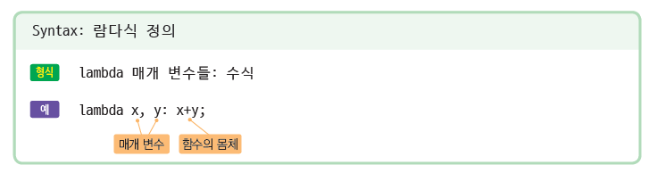
3. 람다식
1) 람다식이란?
- 람다식 또는 람다 함수는 무명 함수, 즉 이름이 없는 함수를 만드는 방법이다. 람다식는 이름은 없고 몸체만 있는
함수이다. 람다식은 함수이지만 def 키워드로 작성되지 않는다. 파이썬에서 람다식은 lambda 키워드로 만들어진
다. 람다식은 딱 한 번 사용되는 함수를 만드는 사용된다.
- 람다식은 여러 개의 매개 변수를 가질 수 있으나 반환값은 하나만 있어야 한다. 또 자신만의 이름공간을 가지고
있다.
- 무명 함수를 이용하여 2개의 정수를 합하는 함수를 작성해보면 다음과 같다.
f = lambda x, y: x+y;
print( "정수의 합: ", f(10, 20))
print( "정수의 합: ", f(20, 20))
출력결과
정수의 합: 30
정수의 합: 40

Slide 16
3. 람다식
1) 람다식이란?
- 만약 앞의 코드를 일반적인 함수를 이용하여 작성하였으면 다음과 같이 되었을 것이다.
- 여러분들이 확인할 수 있듯이, get_sum()과 람다 함수는 동일한 작업을 하며 동일한 방식으로 사용할 수 있다. 람
다 함수에서는 return 키워드를 사용할 필요가 없다. 람다 함수에서는 항상 반환되는 수식만 써주면 된다. 함수를
필요로 하는 곳에 람다 함수를 놓을 수 있으며 람다 함수를 반드시 변수에 할당할 필요도 없다.
2) 람다식의 역사와 용도
- 람다식은 Alonzo Church가 발명한 계산 모델인 람다 수학(lambda calculus)에 뿌리를 두고 있다. 람다 수학에서
유래한 프로그래밍 언어를 함수형 언어라고 한다. 람다 수학도 완전한 튜링 기계의 일종이지만 람다 수학은 상태
를 유지하지 않는다. 파이썬은 본질적으로 함수형 언어는 아니지만 초기에 일부 함수형 언어 개념을 채택했다.
람다식은 주로 filter(), map(), reduce() 함수와 함께 사용된다. 람다식은 Lisp 프로그래머의 요구로 인해 파이썬에
추가되었다. 1994년에 map(), filter(), reduce(), lambda 키워드가 언어에 추가되었다.
def get_sum(x, y) :
return x+y
print( "정수의 합: ", get_sum( 10, 20 ))
print( "정수의 합: ", get_sum( 20, 20 ))
수학 또는 이론 전산학에서, 튜링 기계(영어: Turing machine)는 긴 테이프에 쓰여 있는 여러 가지 기호들을 일정한 규칙에 따라 바꾸는 기계이다. 상당히 간단해 보이지만 이 기계는 적당한 규칙과 기호를 입력한다면 일반적인 컴퓨터의 알고리즘을 수행할 수 있으며 컴퓨터 CPU의 기능을 설명하는데 상당히 유용하다.

Slide 17


3. 람다식
3) 람다식과 콜백함수
- 그렇다면 람다 함수는 어디에 사용되는 것일까? 예를 들어서 GUI 프로그램에서 이벤트를 처리하는 콜백 함수(ca
llback handler)에서 많이 사용된다. 이벤트가 생성되면 호출되는 함수를 전달할 때 람다식을 사용한다. 콜백 함
수를 간단하게 람다식으로 구현하여서 포함시키는 것이다. 한참 앞에서 배웠던 tkinter 프로그램에서 람다식을 사
용해보자.
from tkinter import *
window = Tk()
btn1 = Button(window, text="1 출력", command=lambda: print(1, "버튼이 클릭"))
btn1.pack(side=LEFT)
btn2 = Button(window, text="2 출력", command=lambda: print(2, "버튼이 클릭"))
btn2. pack(side=LEFT)
quitBtn = Button(window, text="QUIT", fg="red", command=quit)
quitBtn.pack(side=LEFT)
mainloop()

Slide 18
3. 람다식
4) map() 함수와 람다식
- 람다식은 내장 함수와도 함께 사용된다. 리스트에 있는 값에 2를 곱하려고 한다. 이럴 때 람다식은 효과적으로 사 용할 수 있다. 이때는 내장 함수 map()이 사용된다.
- map()은 람다 함수를 리스트의 요소에 차례대로 적용한다. 즉, 인덱스가 0인 요소에 적용한 다음, 차례대로 다음
요소에 적용된다.
5) filter() 함수와 람다식
- 내장 함수 filter()는 어떤 조건을 주어서 리스트 요소들을 필터링할 때, 사용된다.
list_a = [ 1, 2, 3, 4, 5 ]
f = lambda x: 2*x
result = map(f, list_a)
print(list(result))
출력결과
[2, 4, 6, 8, 10]
list_a = [1, 2, 3, 4, 5, 6]
result = filter(lambda x : x % 2 == 0, list_a)
print(list(result))
출력결과
[2, 4, 6]

Slide 19
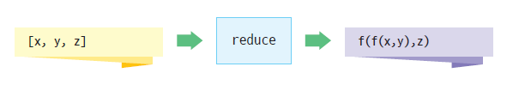
3. 람다식
5) filter() 함수와 람다식
- 또 정렬을 할 때, 정렬의 기준이 되는 키를 지칭할 때도 람다식이 많이 사용된다.
6) reduce() 함수와 람다식
- reduce(func, seq) 함수는 func() 함수를 시퀀스 seq에 연속적으로 적용하여 단일 값을 반환한다.
▶ 리스트의 처음 2개의 요소에 func()이 적용된다. 결과 리스트는 다음과 같이 된다.
[ func(s1, s2), s3, … sn ]
▶ 이어서 func은 이전 결과값과 3번째 요소에 적용된다.
[ func(func(s1, s2), s3), … ]
▶ 하나의 요소만 남을 때까지 이 과정을 되풀이한다.
data = [(1,200),(1,100),(1,300),(2,100),(2,200)]
print(sorted(data, key=lambda data:data[0]))
출력결과
[(1, 200), (1, 100), (1, 300), (2, 100), (2, 200)]

Slide 20
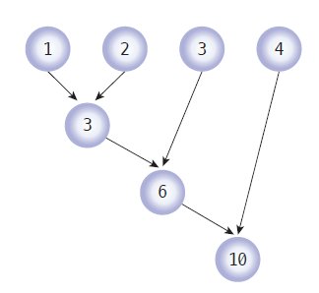
3. 람다식
6) reduce() 함수와 람다식
- reduce(func, seq) 함수는 func() 함수를 시퀀스 seq에 연속적으로 적용하여 단일 값을 반환한다.
import functools
result = functools.reduce(lambda x,y: x+y, [1, 2, 3, 4])
print(result)
출력결과
10

Slide 21
감사합니다.

